Slide 1
Strategia rozwoju SBP na lata 2010-2021
Sprawozdanie 2010-2011
Maria Burchard ZG SBP

Slide 2
Misja - Wizja
Działanie na rzecz rozwoju bibliotekarstwa, budowanie tożsamości zawodu bibliotekarza, integracja środowiska, a także kreowanie pozytywnego wizerunku bibliotek i zawodu bibliotekarza.
Stowarzyszenie Bibliotekarzy Polskich przestrzenią partnerską dla rozwoju bibliotek w społeczeństwie wiedzy.

Slide 3
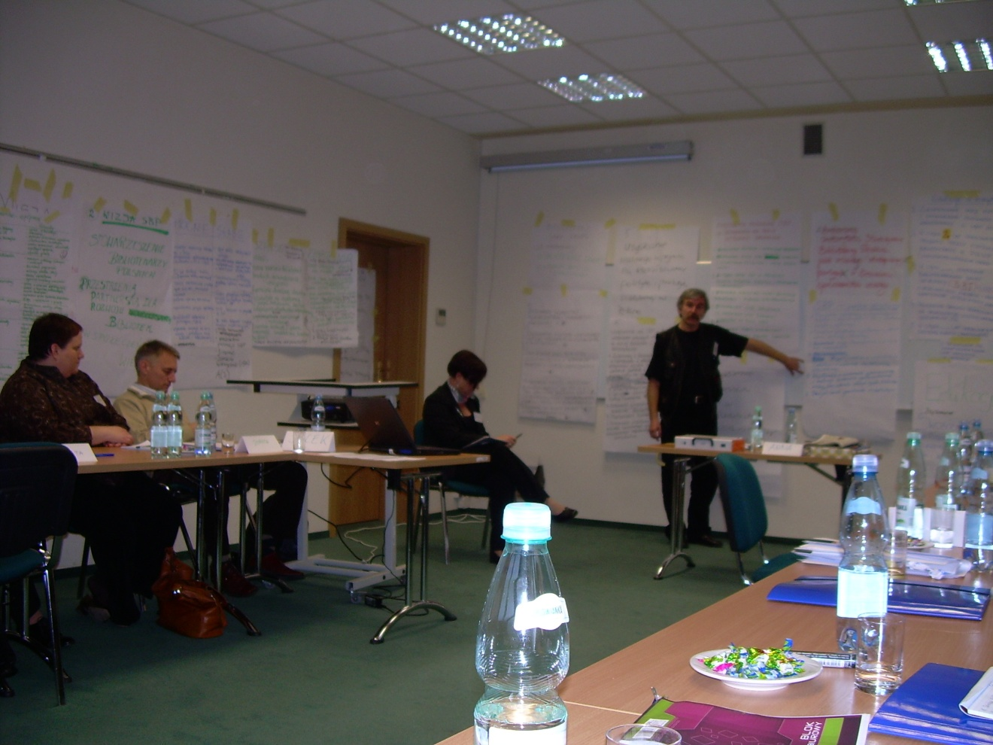

Slide 4
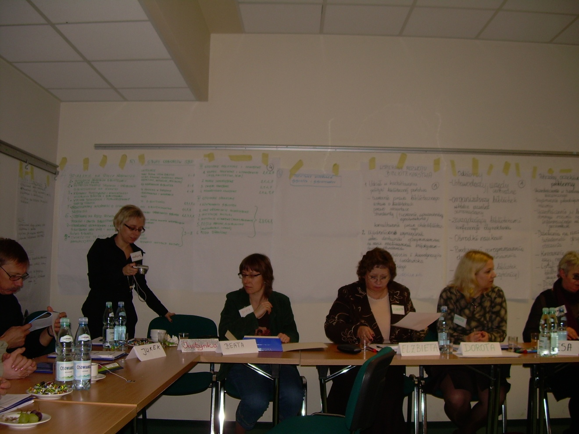

Slide 5
Zadania szczegółowe
Sformułowane w końcu 2009 r. na warsztatach:
Dla przedstawicieli Okręgów
Dla przedstawicieli Sekcji i Zespołów problemowych SBP
Od 2010 strategia jest podstawą formułowania planów pracy ZG SBP na dany rok
Realizacja:
W ramach dwóch grantów FRSI (Wzmocnienie potencjału instytucjonalnego SBP, Zbudowanie portalu SBP)
W ramach wolontariatu, innych grantów, pracy Biura SBP
Notes:
Zadania szczegółowe pokazały oczekiwania członków SBP.

Slide 6
Koordynacja
Elżbieta Górska – kierownik grantu Wsparcie dla SBP
Maria Burchard – pozostałe zadania
Biuro SBP – inne granty, obsługa i wsparcie
Każde zadanie to wytypowany lider, powołany zespół roboczy, określony harmonogram, wskaźniki realizacji i przypisany budżet – jeśli jest przewidziany.
Na koniec roku wewnętrzna ewaluacja realizacji zadań, w 2012 ewaluacja przeprowadzona przez firmę zewnętrzną.

Slide 7
Cel I Uzyskanie przez Stowarzyszenie Bibliotekarzy Polskich realnego wpływu na kształtowanie polityki i praktyki bibliotecznej w Polsce
Zwiększenie wpływu Stowarzyszenia na tworzenie uregulowań prawnych mających wpływ na rozwój bibliotek i pozycję zawodu bibliotekarza (projekt ustawy o bibliotekach, promocja projektu).
Zwiększony bezpośredni udział SBP w tworzeniu i realizowaniu strategicznych programów rozwoju bibliotek (opracowanie założeń strategii rozwoju bibliotekarstwa polskiego w społeczeństwie wiedzy, działania FRSI)
Inicjowanie opracowania i upowszechnienia istniejących standardów w dziedzinie bibliotekarstwa (badanie efektywności bibliotek publicznych i pedagogicznych)

Slide 8
Cel II Stowarzyszenie Bibliotekarzy Polskich ważnym partnerem w tworzeniu społeczeństwa wiedzy
Rozwijanie współpracy z organizacjami krajowymi związanymi z sektorem książki (Zautoamatyzowany system wypożyczeń międzybibliotecznych, działania na rzecz rozwoju czytelnictwa - Tydzień bibliotek, , inne konkursy, targi, ).
Zwiększenie udziału i znaczenia SBP w bibliotecznych międzynarodowych organizacjach zawodowych (Udział przedstawicieli SBP w konferencjach i seminariach międzynarodowych IFLA, LIBER, EBLIDA)
Współpraca z uczelniami i szkołami w zakresie kształcenia bibliotekarzy (Ustalenie zagadnień priorytetowych i wspólnych działań w zakresie kształcenia bibliotekarzy

Slide 9
Cel III Zwiększenie znaczenia SBP w działaniu na rzecz środowiska bibliotekarzy
Doskonalenie komunikacji ze środowiskiem bibliotekarzy z wykorzystaniem nowych technologii (nowa platforma cyfrowa, zacieśnienie współpracy z bibliotekarzami bibliotek naukowych, pedagogicznych i szkolnych – zmierzanie ku wizji bibliotekarstwa ponadresortowego)
Zwiększenie liczby osób aktywnie działających w SBP ( Cykliczna organizacja Forum Młodych Bibliotekarzy – Lublin 2010, Poznań 2011)

Slide 10
Cel IV Działania na rzecz zwiększenia dostępu do różnych form nowoczesnego kształcenia i doskonalenia zawodowego dla każdego bibliotekarza
Aktywny udział SBP we wspieraniu edukacji bibliotekarzy (organizowanie konferencji, seminariów, warsztatów, e-learning, działalność wydawnicza, rozbudowana informacja na portalu SBP

Slide 11
Cel V Zwiększenie prestiżu społecznego zawodu bibliotekarza
Upowszechnienie wizerunku bibliotekarza jako postaci o znaczącej pozycji w społeczeństwie (akcja noc muzeów, Plebiscyt Bibliotekarz Roku ścisłe powiazanie z celem III)
Projekt działań wizerunkowych

Slide 12
11 zadań realizowanych społecznie oraz ramach grantów MKiDN

Slide 13
12 (11+ 1) zadań realizowanych w ramach grantów FRSI – Wsparcie dla SBP i Budowa nowej platformy cyfrowej SBP

Slide 14
Stan realizacji na wrzesień 2011
Praktyczne przełożenie celów strategicznych szczegółowych na konkretne zadania i działania skłoniło ZG SBP do krytycznego spojrzenia na niektóre zapisy przyjęte w Strategii i ich zrewidowanie
Zrealizowano takie działania, które stanowią fundament, do podejmowania kolejnych działań w latach następnych.
Powołano 8 zespołów roboczych
Zorganizowano 5 zajęć warsztatowych
Przeprowadzono badania przedstawione w 3 raportach
Opracowano i przyjęto do realizacji „Program działań wizerunkowych na lata 2011-2013”
Zbudowano Portal SBP – jedno z kluczowych zadań mające przełożenie na realizację wielu działań szczegółowych

Slide 15
Dziękuję za uwagę

